Slide 1

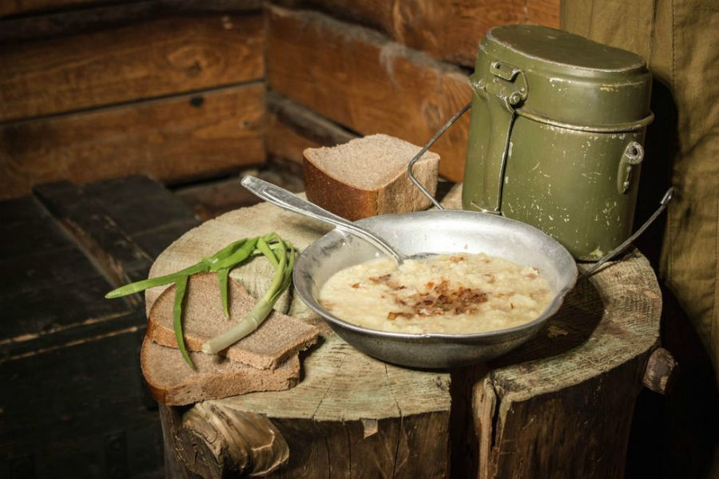

"Военная кухня: История и рецепты"
Усть-Баргузин 2025

Slide 2

Введение
Военная кухня – это не только необходимость, но и часть культуры. Военные сталкиваются с уникальными вызовами, создавая питательные и вкусные блюда в условиях ограниченных ресурсов.
Это не просто средство для приготовления пищи; она играет ключевую роль в организации быта солдат, обеспечивая их питанием в самых различных условиях.

Slide 3


Подвиг простого полевого повара: какой он на самом деле, вкус Победы?
Если спросите, какая профессия на войне самая главная, услышите: «Солдат, конечно!» Ну или «Командир, генерал, полководец». Это и понятно: кто решает боевые задачи, тот и важней. Но были на войне люди, без которых армии победы было бы не видать.

Slide 4

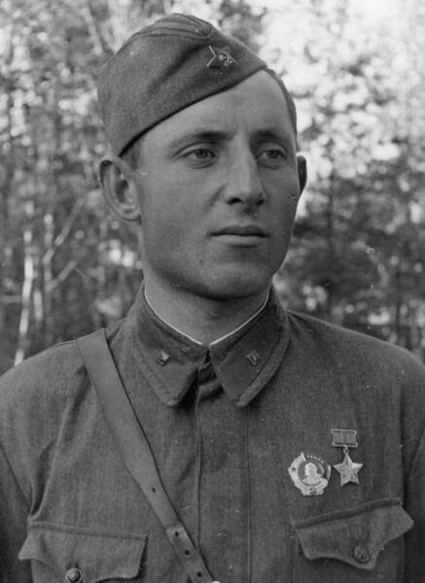
В летопись Великой Отечественной войны вписаны золотыми буквами подвиги Героев Советского Союза поваров
Красноармейц Иван Павлович Середа

Slide 5
Угостил врага таким «десертом» из топора и брезента в августе сорок первого, что об этом случае рассказывали потом до самого конца войны в каждом окопе и блиндаже. А дело было так.
К концу первого военного лета часть Ивана Середы стояла в Латвии возле города Даугавпилс. Занятый приготовлением обеда, повар Середа заметил немецкий танк, который двигался как раз на его полевую кухню. У повара была только винтовка и топор: он спрятался за кухней, подождал, пока танк приблизится и появится экипаж. Потом Середа внезапно выскочил из своего укрытия. Экипаж танка попытался укрыться внутри, но повар Иван вскочил на броню и рубанул по стволу танка, а потом закрыл кусками брезента смотровые щели.
Иван Середа знал, что рядом никого из красноармейцев его части нет, но начал стучать топором по танку и отдавать приказы мнимым солдатам закидывать танк гранатами, пока экипаж танка не принял решение сдаться. Наставив винтовку на перепуганных фашистов, повар Середа связал их и после сдал своим. Бойцы, увидевшие четверых связанных вражеских солдат-танкистов, долго не могли поверить, что их повар кинулся на танк с топором и назвали его подвиг «примером исключительного героизма».

Slide 6
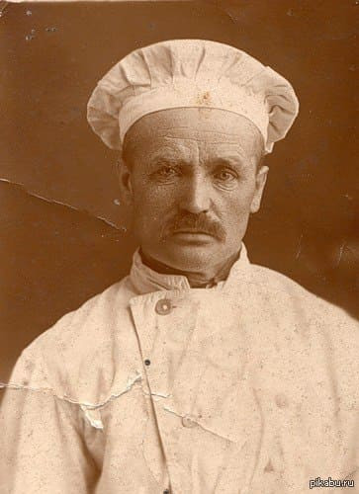


Даниил Иванович Кютинен

Slide 7
3 февраля 1942 года в блокадном Ленинграде умер от голода Даниил Кютинен. Человек удивительной судьбы, через его руки проходили десятки тысяч буханок хлеба, которым он и его коллеги в блокадном Ленинграде кормили жителей города. Пекарь Даниил Иванович возвращаясь с работы, наблюдал истощенных и голодных людей. Он видел как гибнут соседи, как постоянно кого-то хоронят, слышал плач детей. А когда приходил на работу, то его окружал бесподобный аромат свежеприготовленного и готовящегося хлеба. Это был резкий контраст: чудовищный голод и аромат свежего хлеба.
Сложно представить каково было голодному человеку выпекать хлеб и при этом не взять себе даже кусочка. Пекарь начал терять силы, исхудал, напоминал лишь тень себя прежнего, но по-прежнему оставался честен и считал, что он не имеет права взять лишнего, так как это будет стоить жизни другому человеку.
3 февраля 1942 года Даниил Иванович скончался на рабочем месте от истощения. В его свидетельстве о смерти стоит надпись, что причина смерти - дистрофия.
Для Кютинена совесть оказалась дороже жизни и его поступок - это настоящий героизм. Даниила Ивановича похоронили на Шуваловском кладбище. Его имя внесено в книгу памяти блокады Ленинграда.

Slide 8
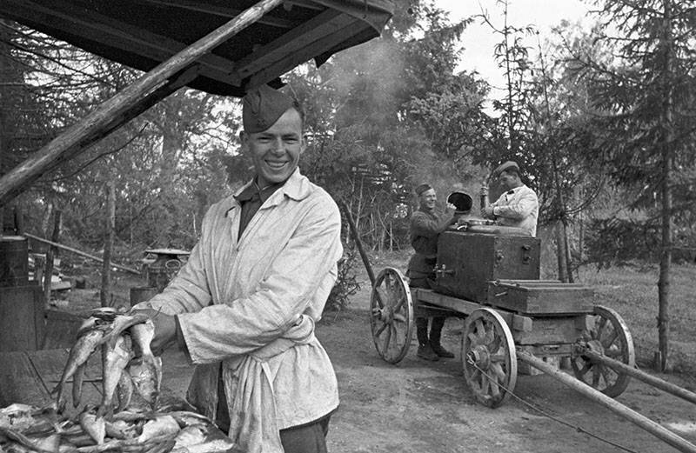

Фёдор Васильевич Титов

Slide 9

Повару 18 гвардейского миномётного Мгинско-Померанского Краснознамённого Ордена Александра Невского полка реактивных установок «Катюша» Фёдору Васильевичу Титову даже для того, чтобы накормить своих солдат, приходилось каждый день совершать подвиги: в феврале 1944 года он был награжден медалью «За боевые заслуги» за обеспечение питанием бойцов наблюдательного пункта миномётного полка под обстрелом врага.
Правильно говорят: в жизни всегда есть место подвигу, и даже в деле приготовления еды иногда требуется не просто опыт и знания, а настоящий героизм.

Slide 10
За четыре военных года такие подвиги поваров исчисляются десятками, сотнями, и далеко не все они задокументированы и отмечены наградами. Сколько таких мужественных, самоотверженных поваров пали от шальной вражеской пули и лежат сейчас в братских могилах? И не сосчитать! Повернется ли язык теперь назвать профессию повара «мирной» или обычной»?

Slide 11
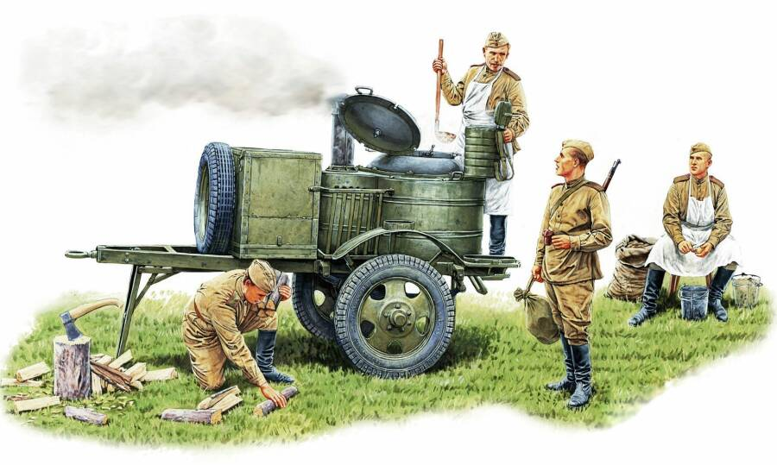
История военной кухни

Slide 12
Военная полевую кухню можно рассматривать как важную часть военной логистики, обеспечивающую питание солдат во время боевых действий и походов. Её история берёт начало с древних времён, когда армии, отправлявшиеся в походы, нуждались в продовольствии.

Slide 13
Задачи военной кухни
1. Обеспечение горячего питания личного состава в полевых условиях, на удалённых объектах, где отсутствуют стационарные объекты для приготовления пищи;
2. Составление рациона с учётом калорийности и питательной ценности блюд, необходимых для поддержания сил бойцов;
3. Предоставление полноценных горячих блюд, поддерживающих моральный дух и здоровье солдат.

Slide 14
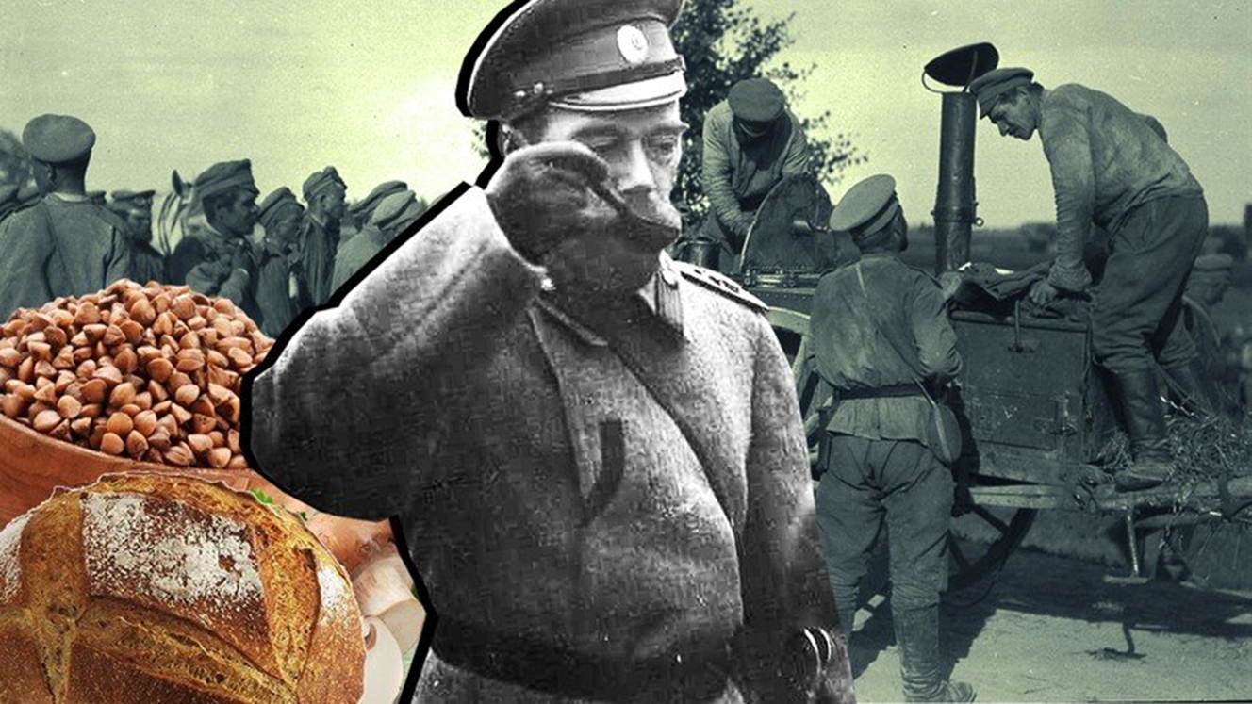
Что было в меню русского солдата XVIII-XIX веков и как питание повлияло на боеспособность русской армии?

Slide 15
«Жить в Париже плохо, брат, нечего есть, даже ржаного хлеба нет!»
Так Петр Шереметев писал Александру Пушкину после возвращения из Парижа, где он находился на дипломатической службе в 1827 году.
Что такого особенного в ржаном хлебе?
Богатый витаминами и выпеченный на закваске ржаной хлеб был основным продуктом питания любого русского, в том числе и русских солдат.
Без ржаного хлеба русская армия не могла нормально работать.

Slide 16
Во время русско-турецкой войны 1735-1739 годов российские поезда снабжения не смогли вовремя добраться до Крыма, и армия была оставлена обеспечивать себя на месте.
Кристоф фон Манштейн, прусский военный, писал: «Больше всего солдат ослабляло то, что они привыкли есть кислый ржаной хлеб, а здесь им приходилось есть пресный пшеничный хлеб».

Slide 17
До Петра Первого питание русских воинов во время походов было предоставлено самим себе - как это было с древних времен.
Как только в Московском царстве появлялась какая-либо регулярная армия, военнослужащим выдавались земельные наделы, чтобы они обеспечивали себя - конечно, с трудом крепостных.

Slide 18
Однако во время походов допетровские русские военные должны были охотиться, ловить рыбу в местных реках или покупать продукты у торговцев в обозах, следовавших за армией.
Рацион русского воина того времени был простым и не очень богат белками.
Ржаной хлеб (выпекаемый на месте, где стояли составы).
Кислая капуста.
Лук и чеснок - не только питательны, но и укрепляют иммунную систему. Каши разные - легко транспортировать, быстро готовить.
Пшенная, овсяная, перловая каши были обычным делом для простого мужского рациона.

Slide 19
Царь Петр в 1700 году первым создал специального армейского чиновника, генерала-провиантмейстера, который отвечал за продовольственное снабжение русской армии.
Теперь рацион каждого солдата состоял из двух частей: пайка и корма для лошади.

Slide 20
Норма солдатского дневного рациона была:
820 граммов ржаного хлеба,
410 граммов говядины,
250 миллиграммов водки (стакан)
Также каждый месяц солдат получал около 6 килограммов различных сухих каш, а также 820 граммов соли.
Чем выше был чин военнослужащего, тем больше ему выдавалось еды - например, полковнику полагалось до 50 дневных пайков.

Slide 21
Рацион солдата, по словам Петра, составлял всего около 3100 килокалорий, тогда как суточная потребность в питании мужчины 18-40 лет, занятого тяжелым физическим трудом, составляет 4200-4,500 килокалорий.

Slide 22
Как изменилось питание в русской армии в начале XX века. Какие блюда добавили в рацион для солдат
После поражения в русско-японской войне, царское правительство пыталось провести реформы в армии.
Одним из направлений в реформе было изменение питания рядового состава в армии и на флоте.

Slide 23
Питание русской армии в начале двадцатого века складывалось из трех частей: провиантское, приварочное и чайное.
Провиантское снабжение, когда интенданты и провиантские конторы снабжали рядовой состав по стабильным, установленным нормам. Они должны были бесперебойно обеспечивать армию хлебом (мукой), солью, крупой, водкой.

Slide 24
Приварочное довольствие осуществлялось в виде отпуска денежных сумм командирам подразделений, рот на горячее питание
Чайное довольствие
говорило само за себя: взводы и роты напрямую снабжались чаем и сахаром. Сюда же включались расходы на кружки и уголь для самоваров.

Slide 25
В начале двадцатого века расширился список первых блюд. Теперь наряду со щами в меню входили: суп с мясом и овощами, рассольник, окрошка, борщ из зелени, борщ с мясом, картофельный суп с мясом.
Основу вторых блюд по-прежнему составляли каши: гречневая. ячневая, пшенная.
Раскладка была следующая:
100 грамм крупы,
20 грамм лука и
34 грамма сала.

Slide 26
Консервы не спешили вводить в русскую армию - в 1873 году во время Хивинской кампании, когда в армии впервые появились консервы и мясо, русские солдаты их не ели.
Но к концу 19 века тушенка стала обычным явлением для русских солдат.
Банки открывали ножом или штыком, подогревали на открытом огне и съедали тушенку прямо из банки.
К началу русско-японской войны все полки русской армии были оснащены полевыми кухнями, что позволяло готовить блюда даже во время маршей, на ходу.

Slide 27
К началу ХХ века продовольственное снабжение русской армии не уступало европейским.
В ежесуточный паек красноармейца входило:
800 г хлеба летом и 900 г – зимой,
полкило картофеля,
320 г других овощей,
170 г круп или макарон,
150 г мяса,
100 г рыбы,
50 г жиров и
35 г сахара.
Офицерам полагалось дополнительное довольствие: 40 г масла или сала, 20 г печенья и 50 г рыбных консервов в сутки.

Slide 28
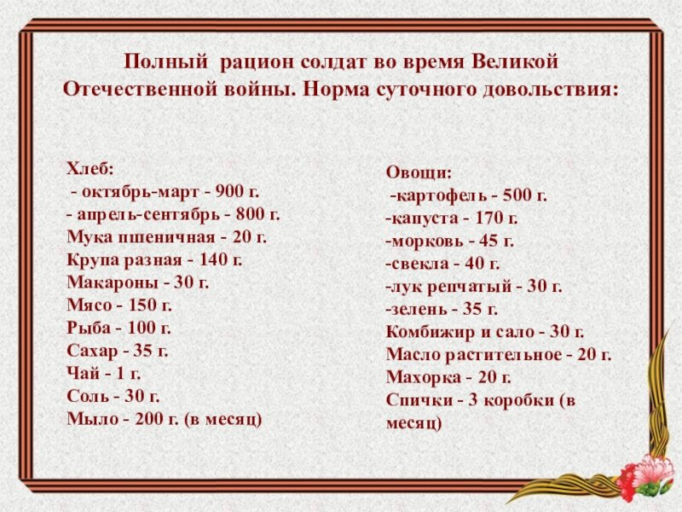

Slide 29
Рацион солдата в 1980 год
Первое, чему удивлялись новобранцы, — отсутствие вилок. Все ели ложками. Тарелки были алюминиевыми, а не фарфоровыми, кружки — эмалированными или тоже алюминиевыми. Сахар был кусковой, масло тоже кубиками. Чай разливался из большого чайника, еду накладывали из бачка — последнему доставалось меньше остальных.
Рацион, конечно, разнообразием не баловал, и спустя 2-3 месяца службы солдатики худели. Форма порой болталась на срочниках как на пугале.

Slide 30
На завтрак была каша (гречневая, рисовая, перловка или, что чаще — из сечки), чай, хлеб, сахар и сливочное масло. Обед состоял из трех блюд: суп (гороховый, щи), второе (овощное рагу, макароны, пюре с рыбой) и компот/чай/кисель из брикетов. На ужин давали второе: пюре с рыбой, ту же овощную солянку или кашу с тушенкой (не у всех).
По выходным к завтраку полагались еще яйца вкрутую.

Slide 31
Рацион военнослужащих
2000 х годов
Постановлением Правительства РФ от 29.12.2007 № 946 установлены нормы довольствия военнослужащих по призыву, которые зависят от рода войск. Список продуктов в целом одинаков, а вот размер пайка зависит от условий службы. Отдельный норматив установлен для восстанавливающих здоровье. Утвержденные нормы довольствия военнослужащих срочной службы включают в себя сбалансированное количество жиров, белков и углеводов.

Slide 32
Норма N 1
(общевойсковой паек)
Количество (в граммах) на одного человека в сутки
Хлеб из смеси ржаной и пшеничной муки 1-го сорта -300 гр.
Хлеб белый из пшеничной муки 1-го сорта – 350 гр.
Мука пшеничная 1-го сорта- 50 гр.
Крупа разная, бобовые- 120 гр.
Макаронные изделия высшего сорта – 30 гр.
Мясо – 250 гр.
Рыба потрошеная без головы – 120 гр.
Масло растительное – 30 гр.
Масло коровье – 45 гр.
Молоко коровье (миллилитров) -150
Яйцо куриное (штук) -1
Сыр твердый (полутвердый) – 10 гр.
Сахар – 65 гр.
Соль поваренная пищевая – 20 гр.

Slide 33

Чай – 1 гр.
Кофе натуральный растворимый -1,5 гр.
Картофель – 600 гр.
Капуста – 120 гр.
Свекла – 30 гр.
Морковь – 40 гр.
Лук- 50 гр.
огурцы, помидоры, тыква, кабачки – 60 гр.
Соки плодовые и ягодные (миллилитров) - 100
Фрукты сушеные (изюм, курага, чернослив) – 10 гр.
Поливитаминный препарат (драже) – 1 гр.

Slide 34
Рецепты военной кухни
1. Гречневая каша с тушенкой:
Ингредиенты | брутто | нетто
Крупа гречневая | 150 | 150
Лук репчатый | 75 | 50
Морковь | 80 | 62
Масло растительное | 30 | 30
Мясо тушеное | 300 | 300
Соль | 1 | 1
Вода | 375 | 375

Slide 35
Технология приготовления :
Гречневую крупу насыпьте в широкую миску и тщательно промойте водой до тех пор, пока она не станет прозрачной. Откиньте на сито. В кастрюле доведите до кипения питьевую воду. Добавьте соли и перемешайте. Всыпьте гречку. Доведите до кипения на сильном огне. Уменьшите его до среднего и варите около 10 минут (вода должна уйти с поверхности).
Выключите огонь под кастрюлей с гречневой кашей. Закройте крышкой. Оставьте на горячей плите примерно на 20 минут. Лук и морковь очистите, лук порубите, морковь натрите на терке подрумяньте на среднем огне до золотистого цвета.
Добавьте в горячую гречневую кашу тушенку из банок, а также лук с морковью. Тщательно перемешайте. Попробуйте и, если необходимо, посолите по вкусу.

Slide 36
2. Чечевица с овощами:
Ингредиенты | брутто | нетто
Чечевица | 55 | 55
Морковь | 88 | 66
Помидоры свежие | 56 | 48
Масло растительное | 10 | 10
Вода питьевая | 103 | 103
Соль | 1 | 1

Slide 37
Приготовление:
Отварить чечевицу. Пассеровать морковь и помидоры. Положить в чечевицу, подержать на огне 3-5 минут

Slide 38
3. Польская "Мясная" запеканка:
Ингредиенты | Брутто | нетто
Картофель | 200 | 176
Мясной фарш | 100 | 100
Яйцо | 1 шт. | 50
Соль | 1 | 1
Способ приготовления:
Слой картофеля, слой мяса, залить яйцом и запечь

Slide 39
4. Фронтовой кулеш
Ингредиенты | Брутто | Нетто
грудинка на кости | 500 | 485
пшено | 250 | 250
Картофель | 576 | 399
Лук репчатый | 120 | 75
Соль | 2 | 2
Перец | 1 | 1
Жир для жарки | 30 | 30
Лавровый лист | 1 | 1

Slide 40
Приготовление:
С грудинки срезаем мясо и нарезаем кубиками.
Кости бросаем в котелок, заливаем 2 л воды, ставим на огонь, доводим до кипения и варим 30 минут, снимая пену.
Пшено промываем, высыпаем в кипящий бульон, варим до готовности.
Тем временем чистим картофель, нарезаем крупными кубиками и бросаем в котелок к пшену. Солим, перчим.
Затем чистим лук, мелко нарезаем и обжариваем на сковороде вместе с нарезанной грудинкой.
Мясо с луком добавляем в котелок к пшену за 2-3 минуты до готовности. Туда же кладём лавровый лист. Провариваем всё вместе. Даём немного настояться.

Slide 41

Инновации в военной кухне
- Разработка продуктов с длительным сроком хранения.
- Использование технологий для улучшения питания (например, упаковка, охлаждение).
Внедрение новых рецептов и способов приготовления.
Автоматизация процессов. Современные полевые кухни могут включать в себя автоматизированные системы, которые контролируют температуру приготовления, время и другие параметры. Это снижает нагрузку на поваров и обеспечивает высокое качество пищи.

Slide 42
- Устройства, работающие на солнечных батареях. Солнечные печи и устройства для подогрева еды позволяют снизить зависимость от традиционных источников энергии и затраты на топливо
Мобильная кухня-пекарня. Комплекс установлен на шасси высокопроходимого грузовика, в кузове которого расположены пекарня, специальное устройство для разогрева полуфабрикатов и склад продуктов. Такая кухня может обеспечивать горячей едой до роты солдат в течение трёх дней

Slide 43
Заключение
Военная кухня – это часть истории, памяти и культуры. - Рецепты, развивавшиеся на фронтах, порой демонстрируют находчивость и креативность возникающую в условиях ограниченных ресурсов и сложных ситуаций. Суровые реалии войны вынуждали военных поваров адаптироваться, экспериментировать и создавать новые блюда, используя подручные ингредиенты.
Эти рецепты становятся своеобразной хроникой, позволяя нам лучше понять не только повседневную жизнь солдат, но и культурные и исторические контексты, в которых они находились. Таким образом, военная кухня является важным элементом, объединяющим исторические события и человеческие судьбы, позволяя нам ценить и сохранять традиции, которые, возможно, были бы забыты без их использования и передачи на протяжении поколений.

Slide 44
Спасибо за внимание

Slide 45
Приложение
Белки г. | Жиры г. | Углеводы г. | Калорийность ккал

Slide 47
3 РЕЦЕПТУРА
№ | Наименование сырья и полуфабрикатов | Расход сырья и п/ф на 3 порции, г
1 | Крупа гречневая | 150 | 150
2 | Лук репчатый | 75 | 50
3 | Морковь | 80 | 62
4 | Мясо тушеное | 300 | 300
3 | Масло растительное | 30 | 30
5 | Соль | 3 | 3
6 | Вода | 375 | 375
Выход готового изделия 750 г.

Slide 50
Пищевая ценность гречневой крупы (на 100 г):
Белки | Жиры | Углеводы | Ккал.
13,3 | 3,4 | 71,6 | 343
Пищевая ценность морковь (на 100 г):
Белки | Жиры | Углеводы | Ккал.
0,9 | 0,2 | 9,6 | 41
Пищевая ценность лук репчатый (на 100 г):
Белки | Жиры | Углеводы | Ккал.
1,1 | 0,1 | 9,3 | 40
Белки | Жиры | Углеводы | Ккал.
0 | 100 | 0 | 900

